Slide 1
Муниципальное общеобразовательное учреждение «Коршуновская средняя общеобразовательная школа»
Здравствуй,
физика света!
Разработан в рамках Международного урока «Свет в нашей жизни!»
Глебовой Надеждой Романовной
учителем математики и физики
С.Коршуновка,
Михайловский район, Амурская область
15.12.2015год

Slide 2
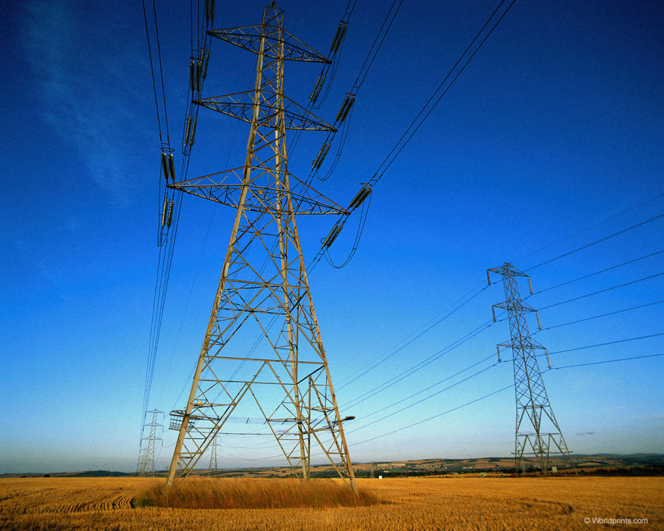
Свет это волна,
электромагнитная она.
И без тепла и света
не жила б наша планета!

Slide 3
Цель:
- образовательная: организовать деятельность учащихся по осмыслению практической значимости и полезности приобретаемых знаний на уроках физики по теме «Свет»;
- развивающая: создать условия для формирования знаний и умений по теме «Свет», получать и исследовать экономию электроэнергии, ставить цели и планировать свою деятельность, осуществлять самоконтроль и самооценку.
- воспитательная: создать условия для воспитания культуры общения, уверенности в своих творческих способностях, продолжить формирование умения сотрудничества, ответственности.

Slide 4
Предполагаемые результаты:
1.Осмыслят практическую значимость уроков физики.
2.Поймут преимущества энергосберегающих технологий.
3.Сформировано ответственное отношение к энергии и природным ресурсам.

Slide 5
Обращение к ученикам
Что значит свет? Кто даст ответ?
(обсуждение в группах)
Заслушиваем мнение каждой группы

Slide 6
Максвелл считал, что свет - волна, с громадной скоростью бежит она.
Планк доказал, что свет – фотон, и, наконец, ученые дошли своим умом,
Что свет обладает дуализмом.
А Лебедев уж доказал нам без сомненья, что свет оказывает на тела давленье.

Slide 7

1.История света!
Подготовили
Шило Дмитрий
и Маркова Анастасия,
8класс

Slide 8

Путь развития искусственного освещения был долгим и сложным. С доисторических времен и до середины 19века человек применял для освещения своего жилища:
- пламя факела;
- лучину;
- масляный светильник;
- свечу;
- керосиновую лампу

Slide 9
* Тела при температуре 800°С начинают излучать свет.
*У светящейся вольфрамовой нити температура - 2700°С.
*Температура поверхности Солнца - 6000°С.
*Звезды имеют температуру более 20000°С.

Slide 10
Первыми электрическими лампами были лампы накаливания, которые служат нам до сих пор. Их свет считается оптимальным для восприятия человеческим глазом. Но у них есть один существенный недостаток: (работа в группах по обсуждению данного недостатка) приблизительно 95% их энергии преобразуется в тепло, и лишь 5% остается на долю света.
1870год – изобретение лампы накаливания А.Н. Лодыгиным.
1879год – совершенствование американцем Томасом Эдисоном лампы, улучшение техники откачки воздуха, замена угольного стержня обугленной палочкой из бамбука, создание цоколя.
1890 – А.Н.Лодыгин изобретает лампу с металлической (вольфрамовой) нитью.
Таким образом, базовая конструкция лампы накаливания принадлежит русскому электротехнику Александру Николаевичу Ладыгину, уроженцу Тамбовской губернии.

Slide 11
1878год – лампа с электрической дугой (Свеча П.Н. Яблочкова).
23 марта 1876года русский электротехник Павел Николаевич Яблочков (1847 – 1894гг.) получил первый в мире патент на изобретение электрической лампы. Он изобрел лампу с электрической дугой, названную «свечой Яблочкова».
Такие свечи в 1878 году были установлены на улицах и площадях Парижа, а потом они появились в Москве и Петербурге.
Лампу П.Н.Яблочкова в Европе современники называли «русским светом», в России - «русским солнцем».

Slide 12
Лампы накаливания:
газонаполненные лампы накаливания;
галогенные лампы (в частности йодные);
газосветные лампы.

Slide 13
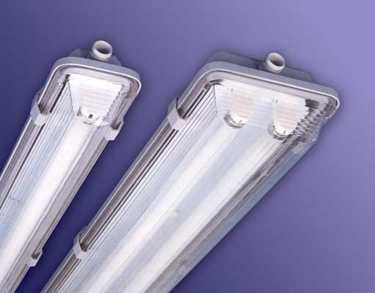
люминесцентные лампы.

Slide 14
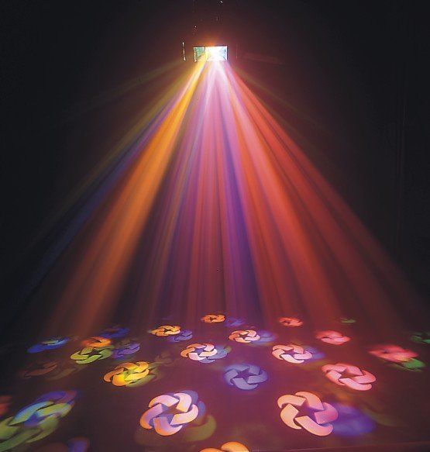
2.Удивительное рядом!
Подготовили Березуцкая Ольга и
Гладков Артем, 9класс

Slide 15
*нанолампочка. Китайские ученые из университета Tsinghua совместно с коллегами из Louisiana State University создали лампочку, в которой вольфрамовая нить заменена углеродными нанотрубками. Таким образом, лампочка за последние 125 лет впервые претерпела реальные изменения.
Нанонить продемонстрировала ряд преимуществ перед традиционным вольфрамом. Прежде всего, оказалось, что трубки испускают больше света при том же самом напряжении. Нанолампочка начинает работать при трех ваттах (вместо шести для вольфрама).
Пока ученым удалось заставить новую 25-ваттную работать чуть дольше 360 часов и переносить до 5 тысяч включений. По словам исследователей, необходимо еще немало поработать, но лампочки с нанонитью могут появиться на рынке в ближайшие 5 лет.

Slide 16
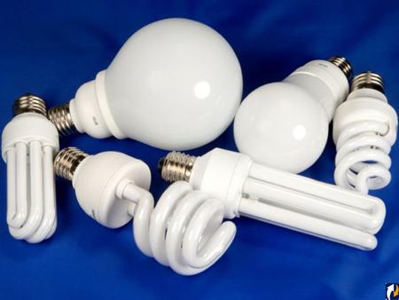
Эффективное использование электроэнергии: энергосберегающие лампы

Slide 17
Проблемы энергосбережения и внедрение новых неэнергоёмких технологий являются актуальными для России. Резервы здесь большие, а способы экономии электрической энергии разнообразны: от самых простых, осуществимых на бытовом уровне, до более сложных, на уровне промышленного производства. Велики потери энергии и из-за некачественного или устаревшего оборудования электростанций. Необходимо более широко использовать солнечную энергию, энергию ветра, морских приливов и течений, тепло земных недр, тем более что научно-технические вопросы превращения их в электрическую энергию практически решены.

Slide 18
3.Чудеса? Нет физика!
Подготовили Байрамова Бича и
Сапрыкин Виктор, 9класс
Конечно, чудеса на свете бывают!
Но каждое из них можно объяснить с точки зрения науки.
Почему загорается лампочка?
Каждый ответит: «Ток бежит по проводам!»
А он откуда?

Slide 19
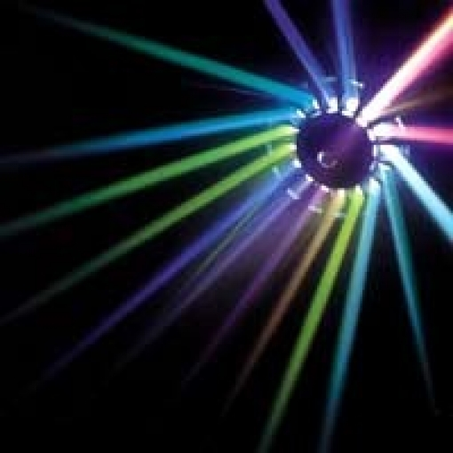
Основные источники электроэнергии:
1.Тепловые электростанции (ТЭС) 2. Гидроэлектростанции (ГЭС) 3. Атомные электростанции (АЭС)

Slide 20
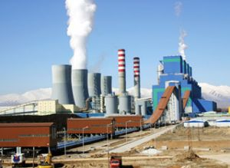
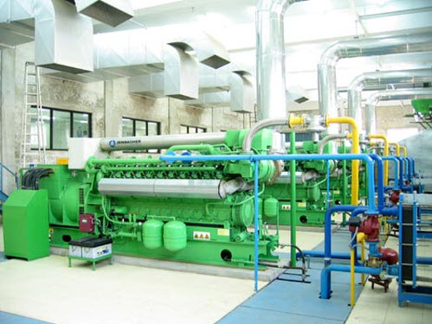
Тепловые электростанции.
Электростанции, преобразующие тепловую энергию сгорания топлива в электрическую энергию, называются тепловыми (паротурбинными).

Slide 21
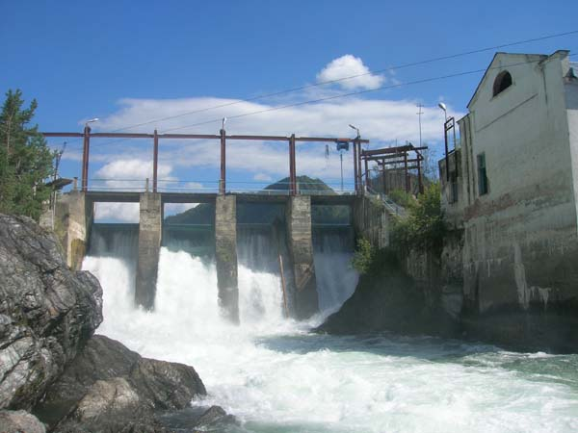
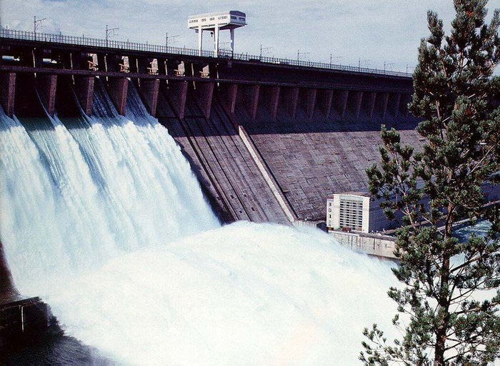
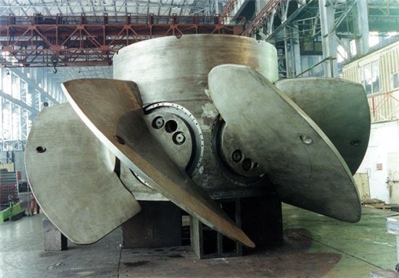
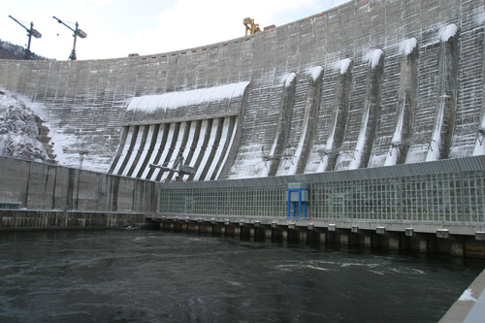
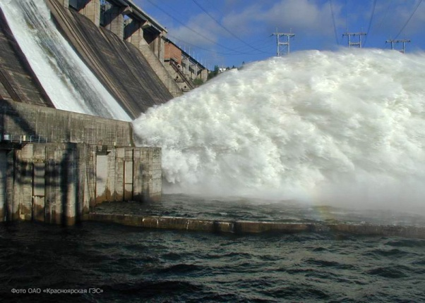
Гидроэлектростанции:

Slide 22
Гидроэлектростанция
Около 23% электроэнергии во всем мире вырабатывают ГЭС. Они преобразуют кинетическую энергию падающей воды в механическую энергию вращения турбины, а турбина приводит во вращение электромашинный генератор тока.
Для эффективного производства электроэнергии на ГЭС необходимы два основных фактора: гарантированная обеспеченность водой круглый год и большие уклоны реки.

Slide 23
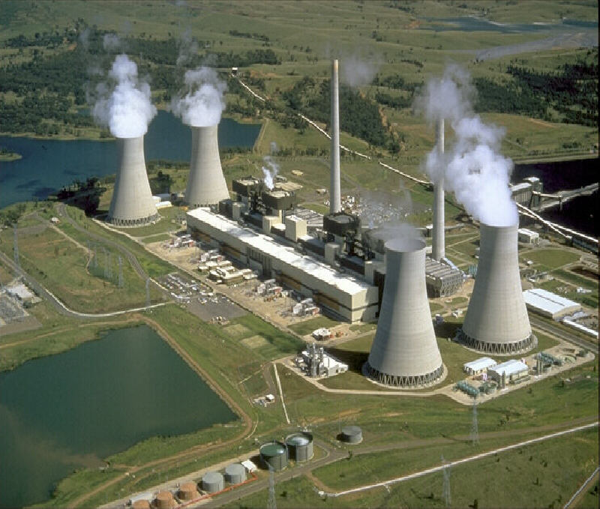
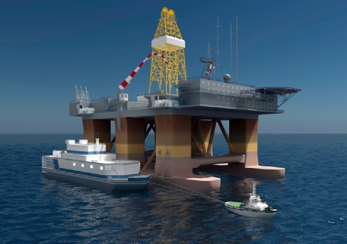
Атомные станции.

Slide 24
Всё большую роль в энергетике начинают играть АЭС. В настоящее время АЭС нашей страны дают около 15,7% электроэнергии. АЭС -основа энергетики использующей ядерную энергию для целей электрификации и теплофикации. В ядерном реакторе распадается Уран-235, при этом выделяется огромное количество тепловой энергии, она кипятит воду, пар под давлением крутит турбину, которая вращает электрогенератор, который вырабатывает электричество .

Slide 25
Нетрадиционные источники энергии
1. Ветровая энергия.
2.Геотермальная энергия.
3. Тепловая энергия океанов.
4.Энергия приливов и отливов.
5. Энергия солнца.
6. Энергия морских течений.
7. Водородная энергетика

Slide 26
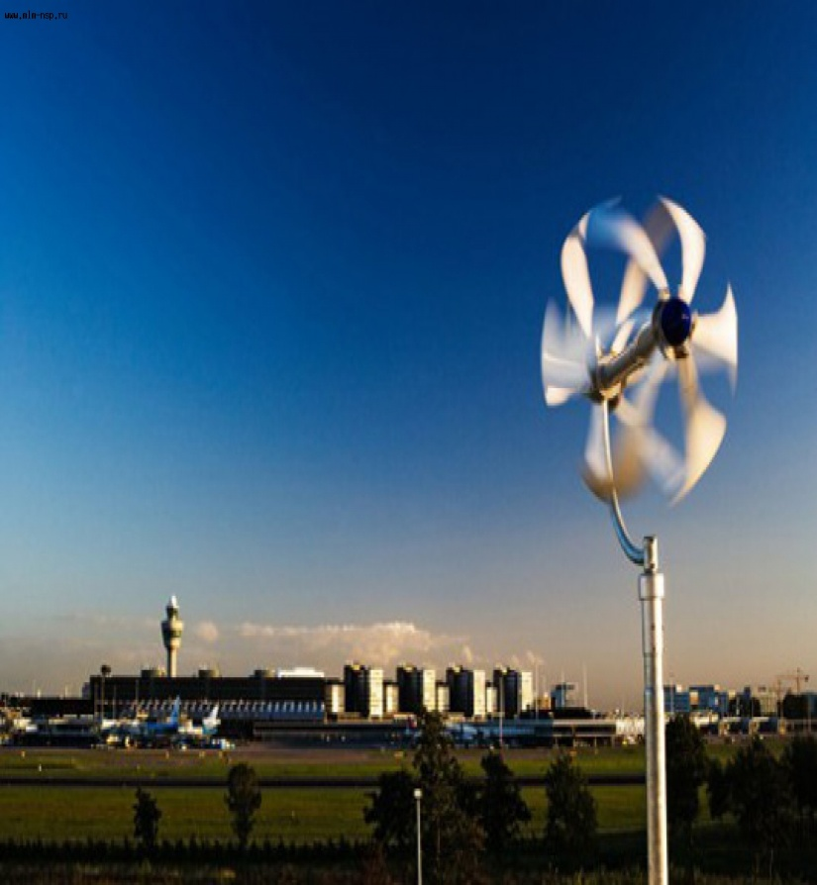
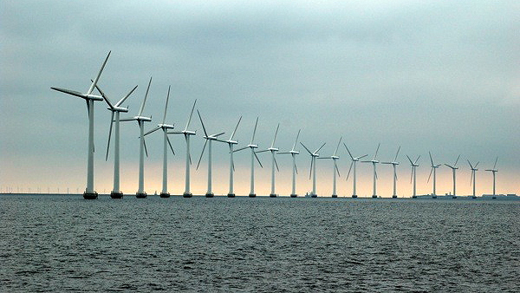
Энергетический шар и ветровая энергия.

Slide 27
Ветряные мельницы оказались прекрасными источниками даровой энергии. Неудивительно, что со временем их стали использовать не только для размола зерна. Ветряки вращали дисковые пилы на больших лесопилках, поднимали грузы на большие высоты, использовались для подъема воды. Наряду с водяными мельницами они оставались, практически, самыми мощными машинами прошлого. В той же Голландии, например, где ветряков было больше всего, они успешно работали до середины двадцатого века. Часть их действует и в настоящее время.

Slide 28
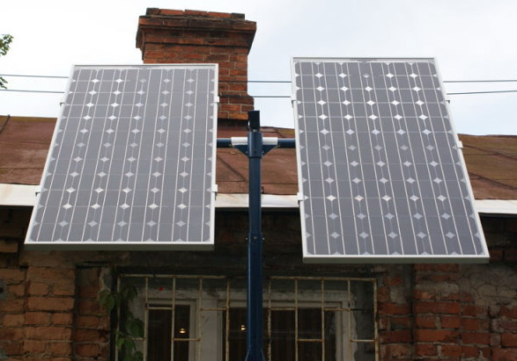
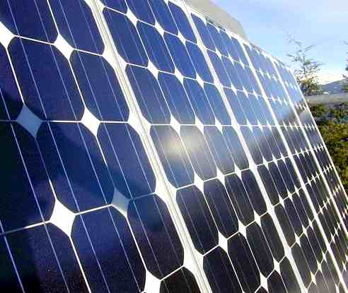
Энергия солнца.

Slide 29
Солнце абсолютно бесплатно снабжает своим светом и теплом все живое на Земле. И даже удивительно, что только сравнительно недавно, люди сумели освоить технологию преобразования солнечной энергии в электрическую

Slide 30
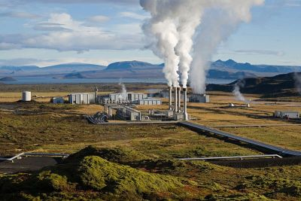
Геотермальная энергия.
Геотермальная энергия всегда интересовала людей возможностями своего полезного приложения. Главным преимуществом геотермальной энергии является ее практическая неисчерпаемость и полная независимость от условий окружающей среды, времени суток и года.

Slide 31
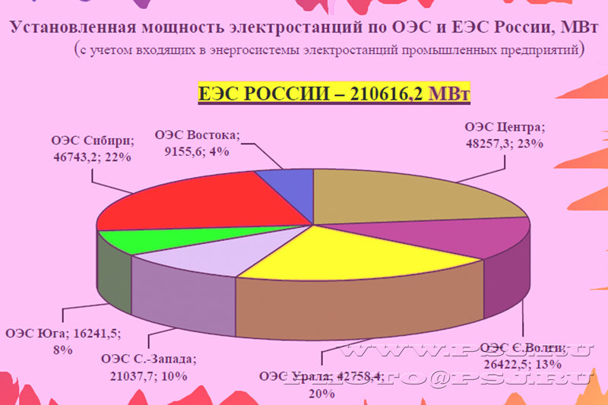

Slide 32
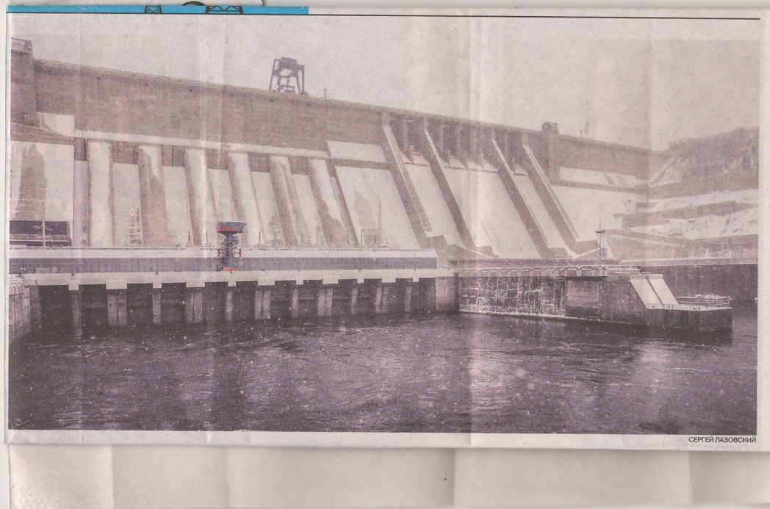
Электроэнергия Амурской области
Подготовили Савельева Екатерина и Шапошникова Лилия ученицы 9 класса

Slide 33
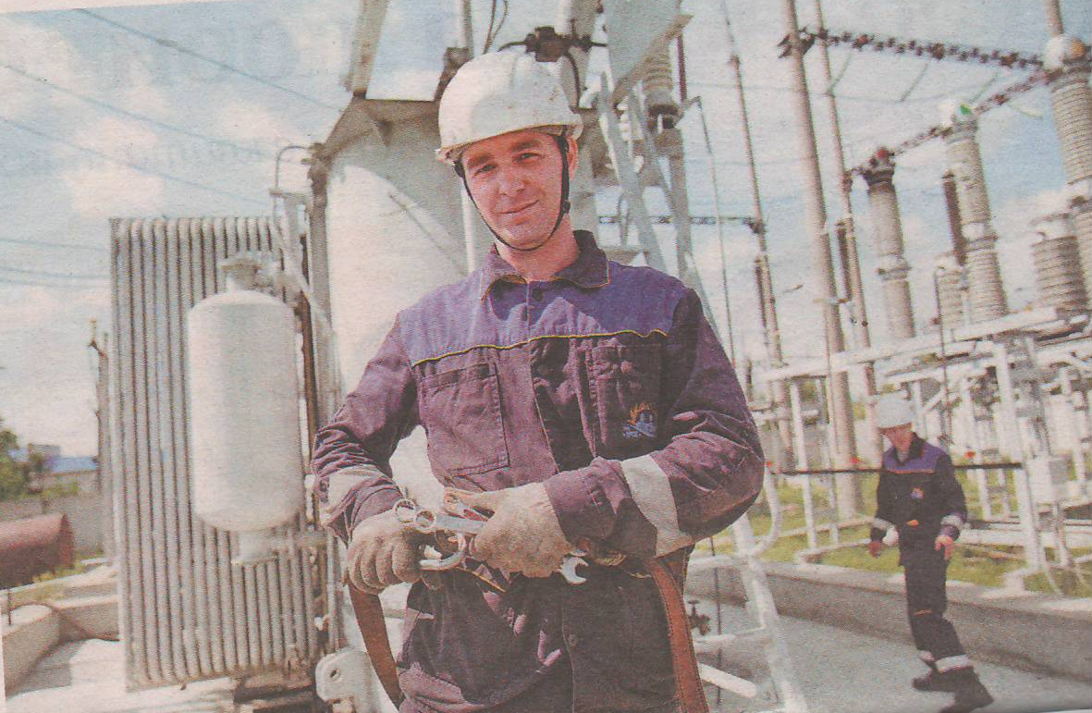
Первая на Дальнем Востоке Зейская ГЭС отметила в ноябре 2015года 40летний юбилей. За годы эксплуатации выработала 180млрд/кВт-ч

Slide 34
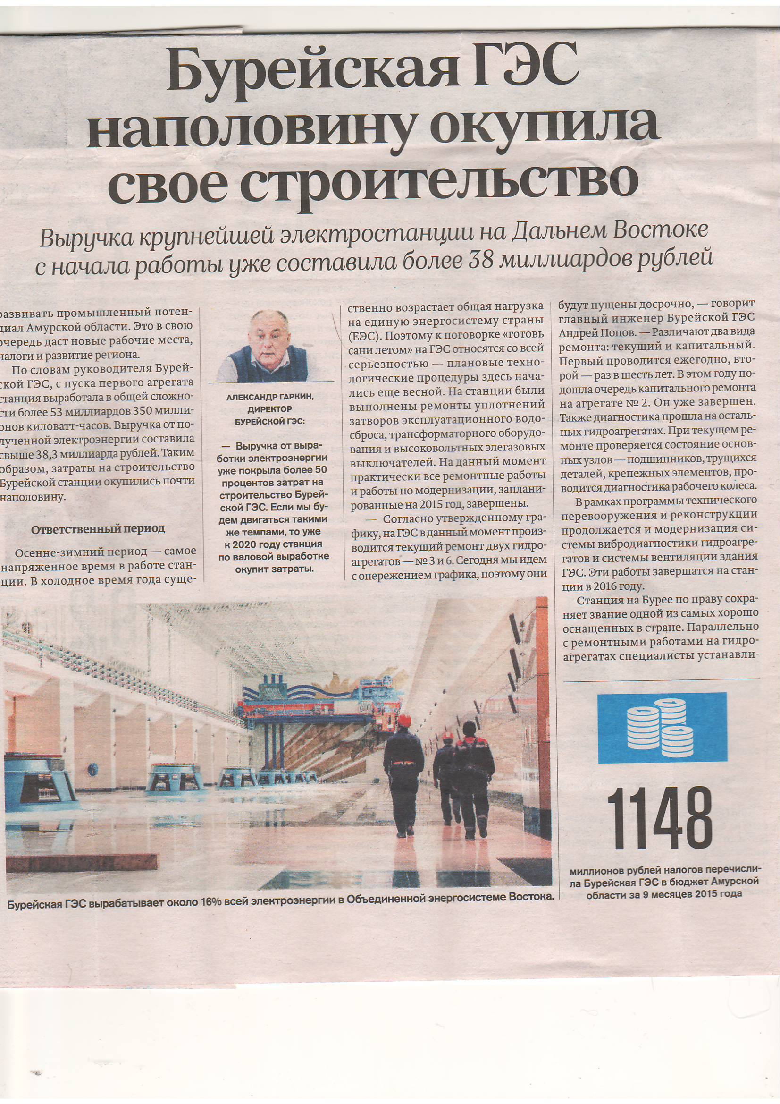

Slide 35
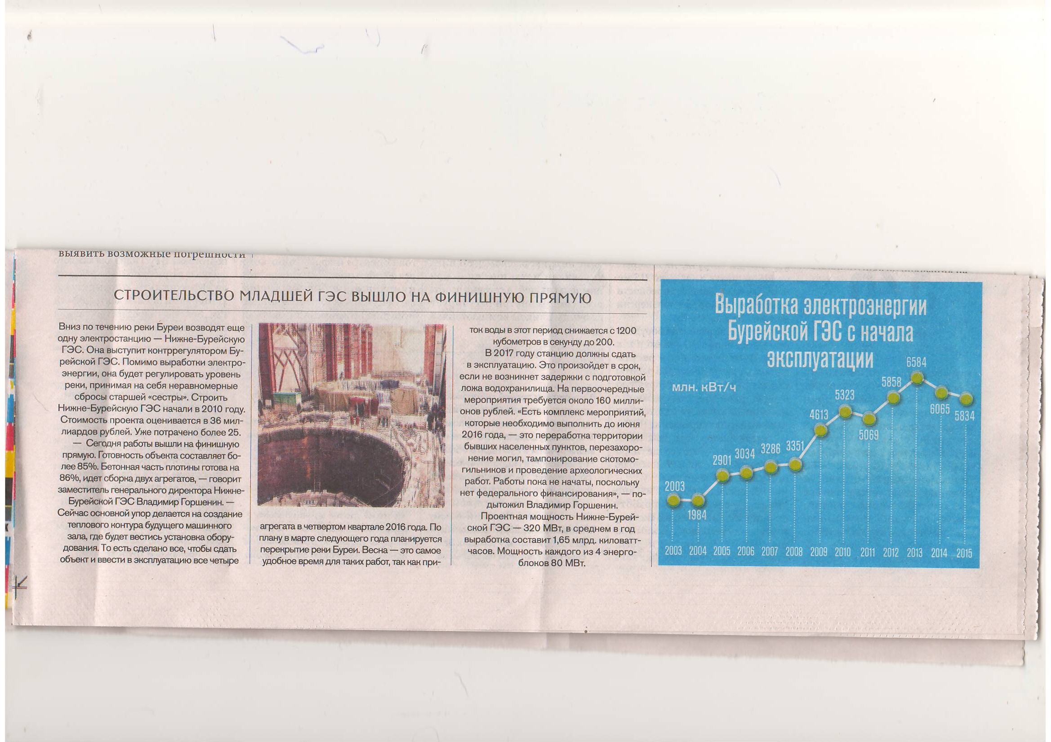
Нижне-Бурейская ГЭС

Slide 36
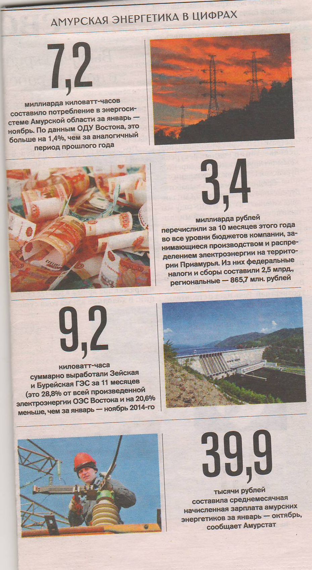
Амурская энергетика в цифрах

Slide 37
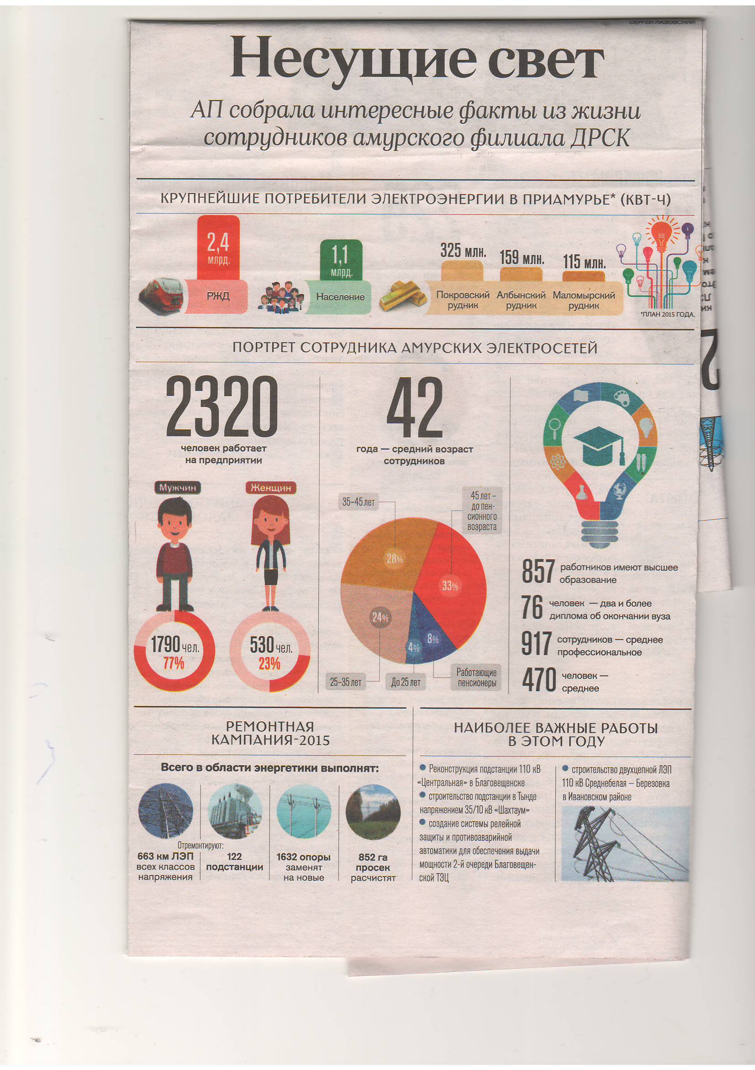

Slide 39

4.Знаешь ли ты?
Подготовили Савельева Екатерина
Шапошникова Лилия,
9класс
Мы провели опрос среди учащихся 5-11 классов.
Всего приняло участие в опросе 32ученика

Slide 40
Опрос
1.Свет нужен планете?
Да - 30(93%) наверное – 2(7%) нет – 0
2.Электроэнергия будет вечно?
Да – 12(37%) наверное – 8(26%) нет – 12(37%)
3.Есть необходимость в экономном расходовании электроэнергии?
Да – 20(62%) наверное – 7(22%) нет – 5(16%)
4.Ты экономишь электроэнергию?
Да – 6(19%) иногда – 10(31%) нет - 16(50%)
5 Ты знаешь откуда появляется свет?
Да – 22(68%) приблизительно – 8(25%) нет – 2(7%)

Slide 41
диаграмма опроса

Slide 42
Сколько энергии тратится у вас дома зря?
Посчитаем?
Выберите из таблицы те приборы, которые имеются у вас дома и подсчитайте сколько лишних денег вы платите за электроэнергию (Самостоятельная работа)

Slide 43

Черные дыры для электричества у вас дома
Посчитайте лишние расходы на электричество у вас дома за год , с учетом того, что 1кВт стоит 2рубля 36копеек.
(Каждая группа выполняет задание и готовит отчет)

Slide 44
Затраты энергии устройствами в спящем режиме
№ | Приборы | Потребление энергии в месяц
1 | Очиститель воздуха | 0,4Вт
2 | Плазменный телевизор | 0,3Вт
3 | Компьютер | 1,3Вт
4 | Ноутбук | О,5Вт
5 | Кондиционер | 5,6Вт
6 | Электроплита с таймером | 3Вт
7 | Спутниковый ресивер | 5,7Вт
8 | Игровая приставка | 0,7Вт
9 | Световой будильник | 1,7Вт
10 | Микроволновка | 3Вт
11 | Зарядное устройство для телефона | 1Вт
12 | Зарядка для планшета | 1Вт
13 | Роутер | 3,5ВТ

Slide 45
Итог урока
Мы познакомились с источниками электроэнергии, узнали о преимуществах и недостатках отдельных источников. Поняли важность света для жизни.
Что же в вашем понимании СВЕТ?
Каждая группа составляет синквейн.

Slide 46
Примеры синквейнов
1. Свет – основа жизни.
Яркий, теплый, необходимый.
Освещает, согревает, радует!
Уходя, гасите свет!
2.Свет – электромагнитная волна
Прямолинейно распространяется она.
Колеблется всегда гармонично
Свет – источник жизни, удостоверились лично!

Slide 47
Берегите электроэнергию!

Slide 48
Информационные ресурсы:
1. А.С. Енохович. Справочник по физике и технике. М : Просвещение, 1983 г.. 2. Источники энергии. Факты, проблемы, решения. М. Наука, 1997г. 3. Ю.Гуревич, Холодное горение. Квант -1990.-№6.
4.ЭОР

